Slide 1



10
Broken Hill July 2019
Ο Ορθολογικός Καταναλωτής
Broken Hill July 2019
Revised by Solina Lindahl

Slide 2
ΤΙ ΘΑ ΜΑΘΕΤΕ ΣΕ ΑΥΤΟ ΤΟ ΚΕΦΑΛΑΙΟ
Broken Hill July 2019
Ποιοι είναι οι παράγοντες που προσδιορίζουν τον τρόπο με τον οποίο ξοδεύουν το εισόδημά τους οι καταναλωτές;
Γιατί οι οικονομολόγοι χρησιμοποιούν την έννοια της χρησιμότητας για να περιγράψουν τις προτιμήσεις των ανθρώπων;
Γιατί η αρχή της φθίνουσας οριακής χρησιμότητας περιγράφει επακριβώς την συμπεριφορά του καταναλωτή;
Ποιος είναι ο βέλτιστος καταναλωτικός συνδυασμός και γιατί χρησιμοποιούμε την οριακή ανάλυση προκειμένου να τον προσδιορίσουμε;
Πώς τα αποτελέσματα εισοδήματος και υποκατάστασης δείχνουν τις επιδράσεις των μεταβολών του εισοδήματος και των τιμών, στις επιλογές των καταναλωτών;

Slide 3
Χρησιμότητα και Κατανάλωση
Broken Hill July 2019
Χρησιμότητα η αξία ή η ικανοποίηση από την κατανάλωση
Ο καταναλωτικός συνδυασμός ενός ατόμου είναι η συλλογή όλων των αγαθών και υπηρεσιών που καταναλώνονται από το άτομο αυτό
Η συνάρτηση χρησιμότητας ενός ατόμου δείχνει τη συνολική χρησιμότητα που δημιουργείται από το συνδυασμό κατανάλωσης αυτού του ατόμου
Util μια μονάδα χρησιμότητας
Οριακή χρησιμότητα (MU) η μεταβολή στη χρησιμότητα, από την κατανάλωση μιας πρόσθετης μονάδας
Φθίνουσα οριακή χρησιμότητα κάθε πρόσθετη μονάδα από ένα αγαθό, προσθέτει λιγότερο στη χρησιμότητα, σε σχέση με την προηγούμενη

Slide 4
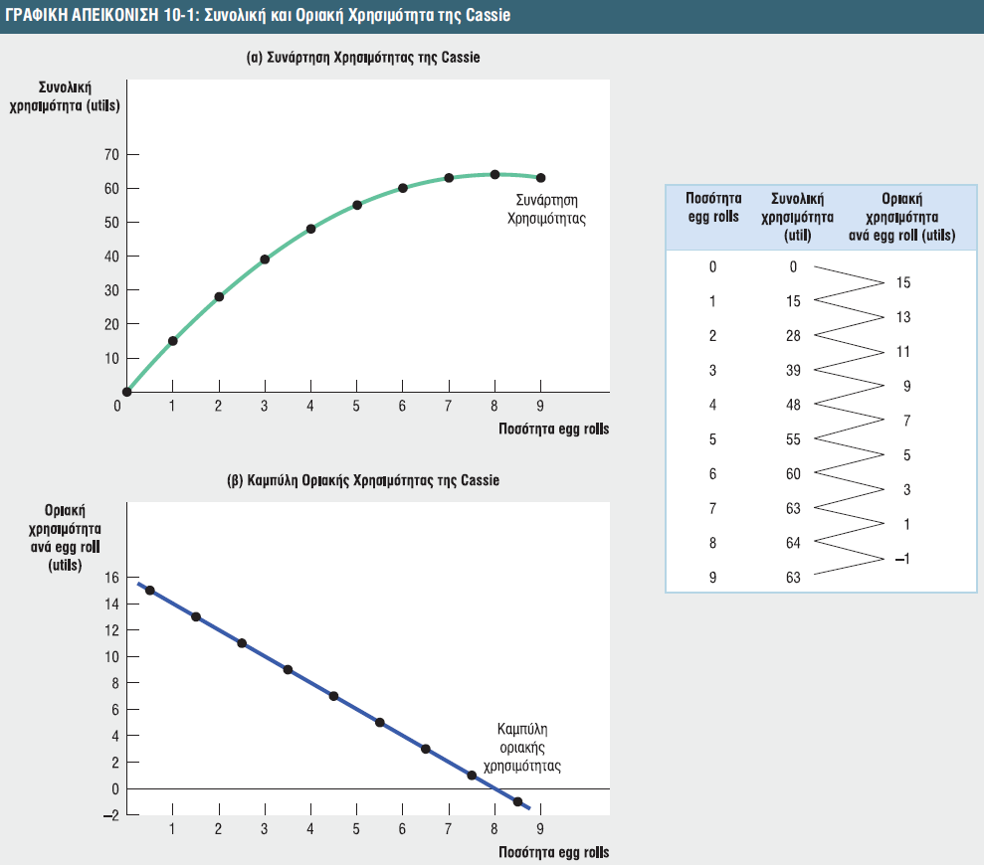
Broken Hill July 2019

Slide 5
ΕΙΣΟΔΗΜΑΤΙΚΟΣ ΠΕΡΙΟΡΙΣΜΟΣ ΚΑΙ ΓΡΑΜΜΗ ΕΙΣΟΔΗΜΑΤΟΣ
Broken Hill July 2019
Καθώς το χρηματικό ποσό που μπορεί να ξοδέψει ένας καταναλωτής, είναι περιορισμένο, μια απόφαση να καταναλώσει περισσότερο από ένα αγαθό, είναι επίσης μια απόφαση να καταναλώσει λιγότερο από κάποιο άλλο αγαθό.
Ένας εισοδηματικός περιορισμός προϋποθέτει ότι το κόστος του συνδυασμού κατανάλωσης ενός καταναλωτή δεν είναι μεγαλύτερο από το εισόδημά του.
Οι καταναλωτικές δυνατότητες ενός καταναλωτή, είναι η δέσμη όλων των συνδυασμών κατανάλωσης που μπορούν να καταναλωθούν, με δεδομένο το εισόδημα του καταναλωτή και τις επικρατούσες τιμές.
Η γραμμή εισοδήματος ενός καταναλωτή, δείχνει τους διαθέσιμους συνδυασμούς κατανάλωσης σε έναν καταναλωτή που δαπανά το σύνολο του εισοδήματός του.
Broken Hill July 2019

Slide 6
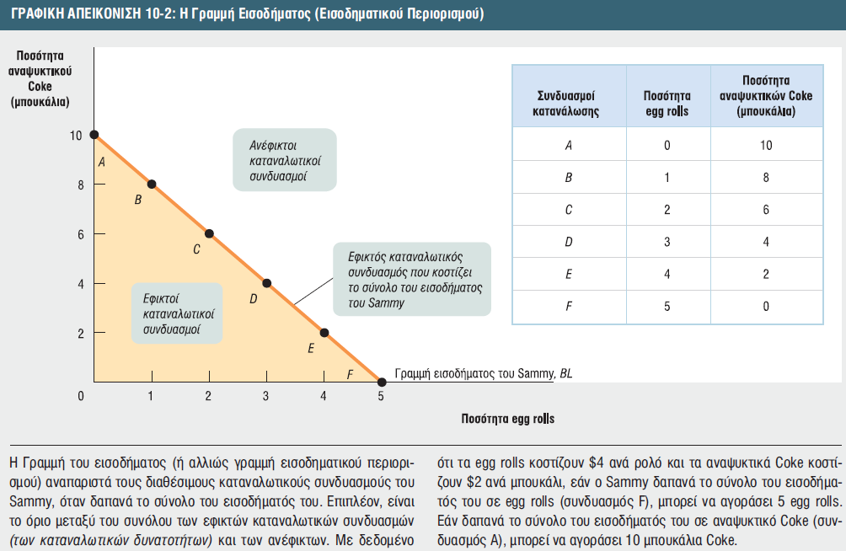
ΣΧΕΔΙΑΖΟΝΤΑΣ ΤΗ ΓΡΑΜΜΗ ΕΙΣΟΔΗΜΑΤΟΣ
Broken Hill July 2019

Slide 7
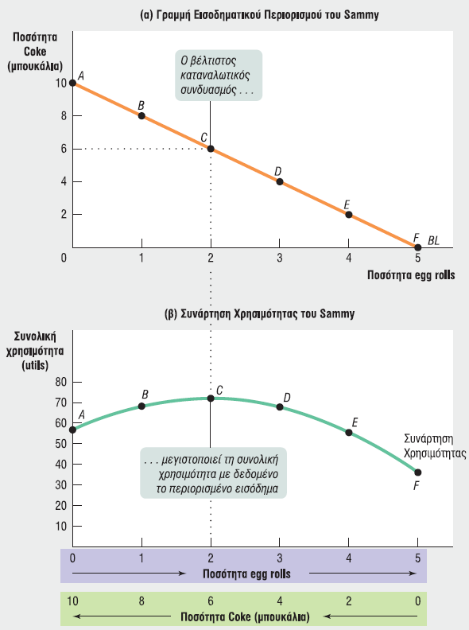
Broken Hill July 2019
Το τμήμα (α) δείχνει τη γραμμή του εισοδηματικού περιορισμού του Sammy και τους έξι πιθανούς συνδυασμούς κατανάλωσης. Το τμήμα (β) δείχνει το πώς η συνολική χρησιμότητά του επηρεάζεται από τον εκάστοτε συνδυασμό κατανάλωσης, ο οποίος θα πρέπει να βρίσκεται επάνω στη γραμμή του εισοδήματός του.

Slide 8
ΟΡΙΑΚΗ ΧΡΗΣΙΜΟΤΗΤΑ ΑΝΑ ΔΟΛΑΡΙΟ
Broken Hill July 2019
Η οριακή χρησιμότητα ανά δολάριο που δαπανάται σε ένα αγαθό ή μια υπηρεσία, είναι η πρόσθετη χρησιμότητα από τη δαπάνη ενός επιπλέον δολαρίου σε αυτό το αγαθό ή την υπηρεσία.

Slide 9
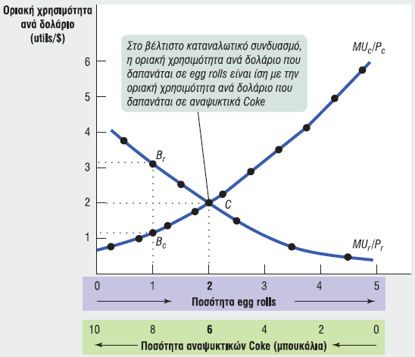
Broken Hill July 2019
Ο βέλτιστος καταναλωτικός συνδυασμός του Sammy επιτυγχάνεται στο σημείο C, όπου η οριακή χρησιμότητά του ανά δολάριο που δαπανάται για egg rolls, MU_{r} /P_{r} , είναι ίση με την οριακή χρησιμότητά του ανά δολάριο, που δαπανάται για Cokes, MUc/Pc

Slide 10
Το Αποτέλεσμα (Επίδραση) Εισοδήματος
Broken Hill July 2019
Το αποτέλεσμα (επίδραση) υποκατάστασης (μιας μεταβολής στην τιμή ενός αγαθού) είναι η μεταβολή στην ποσότητα που καταναλώνεται από αυτό το αγαθό, καθώς ο καταναλωτής υποκαθιστά το αγαθό που έχει γίνει σχετικά ακριβότερο, με το αγαθό που έχει γίνει σχετικά φθηνότερο.

Slide 11
Η ΚΑΜΠΥΛΗ ΖΗΤΗΣΗΣ ΚΑΙ ΤΟ ΑΠΟΤΕΛΕΣΜΑ ΕΙΣΟΔΗΜΑΤΟΣ
Broken Hill July 2019
1. Για τη μεγάλη πλειοψηφία των αγαθών και υπηρεσιών, το αποτέλεσμα εισοδήματος δεν είναι σημαντικό και δεν ασκεί σημαντική επίδραση στην ατομική κατανάλωση.
2. Στις περιπτώσεις που διαδραματίζει κάποιο ρόλο, το αποτέλεσμα εισοδήματος συνήθως ενισχύει το αποτέλεσμα υποκατάστασης.

Slide 12
ΑΓΑΘΑ GIFFEN
Broken Hill July 2019
Αγαθό Giffen: Ένα πολύ σπάνιο κατώτερο αγαθό για το οποίο το αποτέλεσμα εισοδήματος υπερσκελίζει το αποτέλεσμα υποκατάστασης και η καμπύλη ζήτησης έχει ανοδική κλίση.

